Slide 1
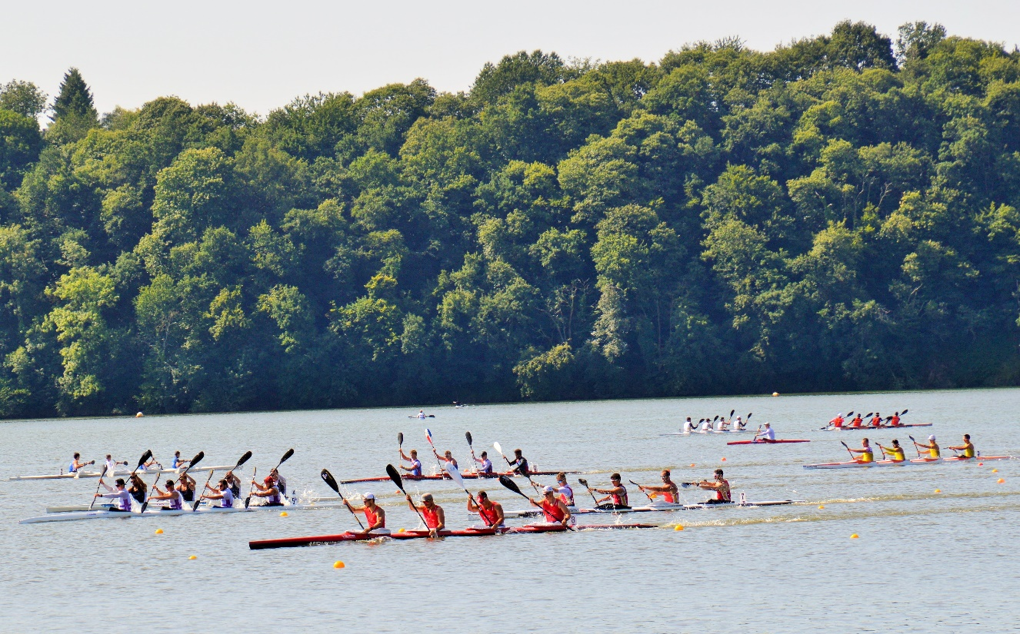
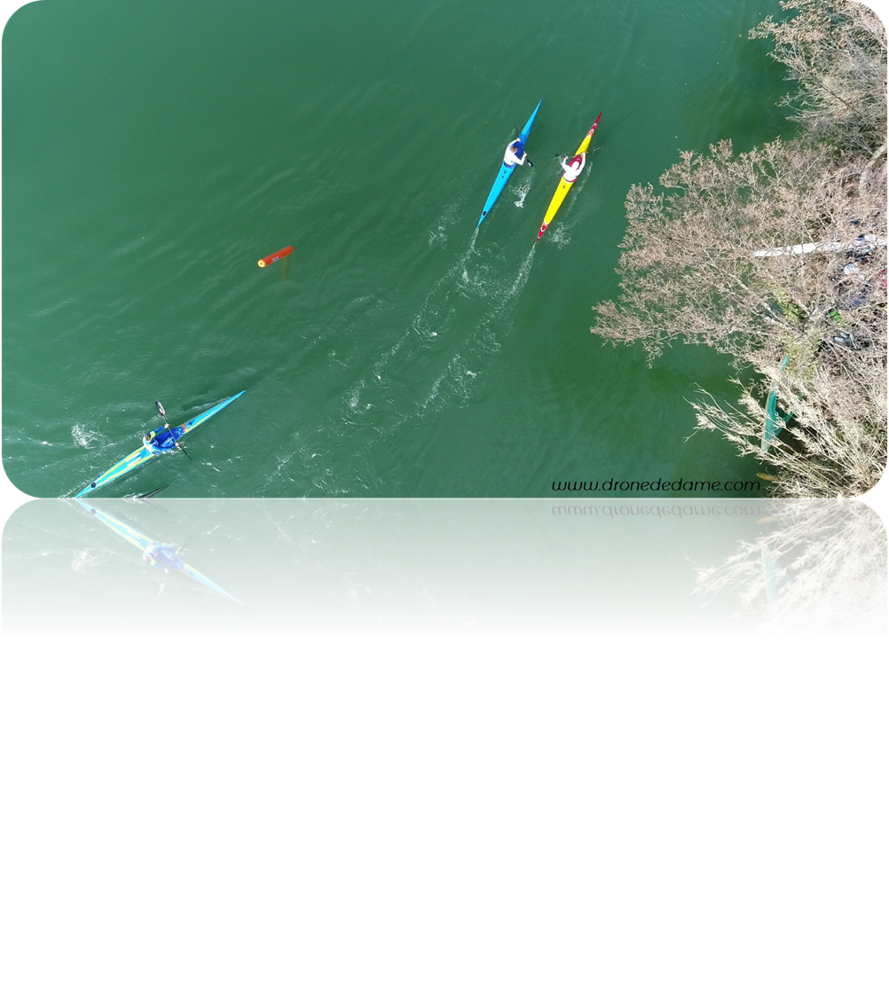

Slide 2
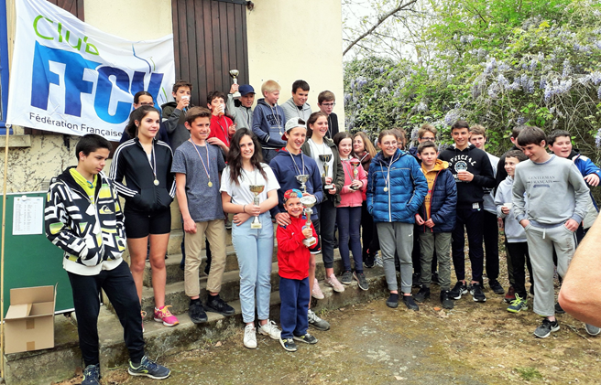
COURSES ET RESULTATS
Championnat régional de fond 2019
Lieu: à AUBAIS le 24 février 2019
Organisateur : Vidourle Sport Nature
65 participants + 22 extérieurs en stage sur la région
28 jeunes de poussin à cadet ont participé : 1 poussin, 2
benjamins, 5+5 minimes, 10+5 cadets de la région.
12 clubs + 4 extérieurs en stage sur la région
Le nombre de participant d’Occitanie reste stable.

Slide 3
COURSES ET RESULTATS
SELECTIF NATIONAL DE FOND 2019
Lieu : BRUGES (BORDEAUX) le 03 mars 2019
16 participants de la région
6 clubs : dont 2 nouveaux clubs en 2019
CCK Limouxin (1 CD – 3 U23H)
C.C Roussillonnais(2 MD – 1 JH – 3 VH)
Millau (1 MH)
Montauban (1 CH)
Montpellier eaux vives (1 U23H)
Vénerque eau vive (3 VH)
Très faible représentation de l’Occitanie.
Absent par rapport à 2018 Terre de Camargue et Sport Nature Vidourle

Slide 4
COURSES ET RESULTATS
CHAMPIONNAT DE FRANCE DE FOND 2019
Lieu : Temple Sur Lot les 30 et 31 mars 2019
Les 3 seuls podiums :
CK Limouxin K1 D cadette : 1ère Romane CHARAYRON
Terre de Camargue
K4 H cadet : 2ème Martin DUVAL/Tom FLEURY/Nino DIDIER/
Tanguy CATTELLE
K1 H Para : 1er Thierry BAZIN et 2ème en K2 H Para avec Loup HASBROUCQ
Cette année pas ou peu de mono place sur les podiums

Slide 5
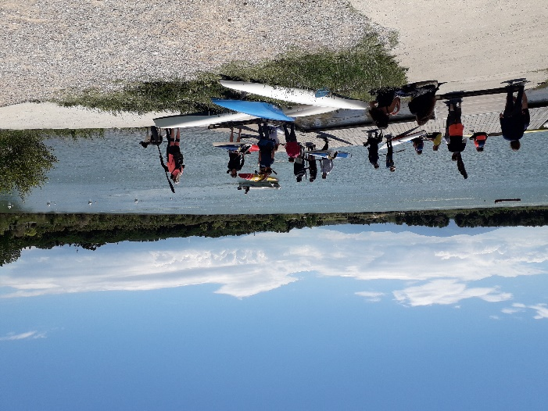
COURSES ET RESULTATS
.
Championnat régional de vitesse 2019
Lieu : à VILLEUNEUVE DE LA RAHO le 26 mai 2019
Organisateur : Club Canoë Roussillonnais
47 participants : 33 jeunes (23 H + 10 D) 4 poussins, 3+3 benjamins, 8+5 minimes, 5+2 cadets (1 seul canoë dame en cadet) et 3 juniors.
12 clubs + 2 extérieurs à la région
Le nombre de participants d’Occitanie reste stable chez les jeunes. Il n’y a pas de comparatif avec 2018 puisqu’il n’y en a pas eu l’an dernier faute de candidat.

Slide 6
COURSES ET RESULTATS
SELECTIF NATIONAL VITESSE 500 M SNV 1
Lieu : Libourne 12 mai 2019
13 bateaux inscrits et 12 inscrits
Les clubs : dont 3 nouveaux
CK Auch (K1 HV 1)
CK Bitterois (C1 DC 1- K1 HJ 1)
CCK Limouxin (K1 DC 1 – K1 HU23 2)
CC Roussillonnais (K1 DM 1 – K1 HJ 1 – C1 HV 1)
Millau ( K1 HM 1)
Montauban (K1 HC 1 – C1 HJ 1)
Le nombre de participants est en baisse par rapport à 2018

Slide 7
COURSES ET RESULTATS
SELECTIF NATIONAL VITESSE 200 M SNV 2
Lieu : Saint Antoine de Breuilh 06 juin 2019
15 bateaux inscrits, 17 inscrits
Les clubs :
Auch (1k1 HV )
CK Bitterois (1C1 DC - 1K1 HJ)
CCK Limouxin (2K1 HU23 – 1K1 HV – 1K2 HS )
CC Roussillonnais (2K1 DM – 1K1 HJ – 1K1 HV – 1C1 HV 1K2 DM – 1C2 HV)
Montauban (1k1 HC)
Terre de Camargue (1k1 para-canoë – 1K1 HV)
Le nombre de participants est également en baisse

Slide 8
COURSES ET RESULTATS
CHAMPIONNAT DE FRANCE ELITE 2019
Podiums :
Lieu : Vaires sur Marne
Romane CHARAYRON de CK LIMOUXIN
1ère sur 200 et 500 m sélectionnée en équipe U18
CHAMPIONNAT D’EUROPE MARATHON
Lieu : Decize
Désiré DAUCHEZ de C.C.R
Médaille de Bronze en C2
Médaille d’Argent en C1
CHAMPIONNAT DE FRANCE MARATHON
Lieu : Tours
Désiré DAUCHEZ de C.C.R
Médaille d’or en C1

Slide 9
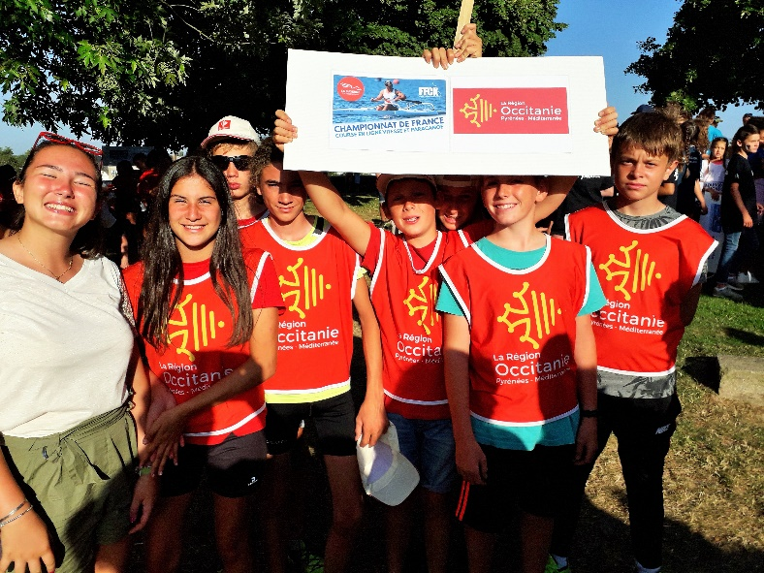
COURSES ET RESULTATS
Championnat de France de vitesse 2019
Lieu : La Haie Traversaine Laval juillet 2019 Le nombre de clubs représenté : 4
C.C.ROUSSILLONNAIS avec 3 représentants
CK BITTEROIS avec une représentante
CK LIMOUXIN avec 2 représentants
TERRE DE CAMARGUE avec 5 représentants
Les bateaux médaillés quand para-canoë :
TERRE DE CAMARGUE
K2H Para 200m : 1er BAZIN Thierry/DUVAL Tony
K1H KL3 200m : 2ème Thierry Bazin
En baisse par rapport à 2018

Slide 10
COURSES ET RESULTATS
Classement national aux Championnats de France 2019
Le classement des clubs
ENS Auch 114ème Avec un seul représentant
CK Biterrois 79ème
CCK Limouxin 58ème
CC Roussillonnais 60ème
Montauban 115ème Avec 2 représentants
Terre de Camargue 23ème Seul club en N 2
Vénerque eaux vives 87ème
Sur 142 clubs

Slide 11
COURSES ET RESULTATS
Championnat de France de vitesse Jeunes
Lieu : Laval juillet 2019
Les régates nationales de l’espoir (minimes) :
Occitanie I : 17ème/32 et Occitanie II : 25ème/32
1 seule finaliste en minime 2 (9ème place) sur 500 m du C.C.R
K4 HM 3000m 15ème sur 20 bateaux
Aucun canoë
Pas de médaille
Nous avons vraiment besoin de relancer une dynamique jeune pour la course en ligne, sachant que cela fonctionne pour les C.R.J

Slide 12
Minimes 2019
Stage de Pâques CEL U14 et U21
Lieu : Grau du Roi du 29 avril au 03 mai 2019
Une vingtaine de participants U14
4 cadres
Stage Championnat de France vitesse minimes
: Laval (Normandie) du 09 au 14 juillet 2019
10 participants
4 accompagnateurs, 2 cadres.

Slide 13
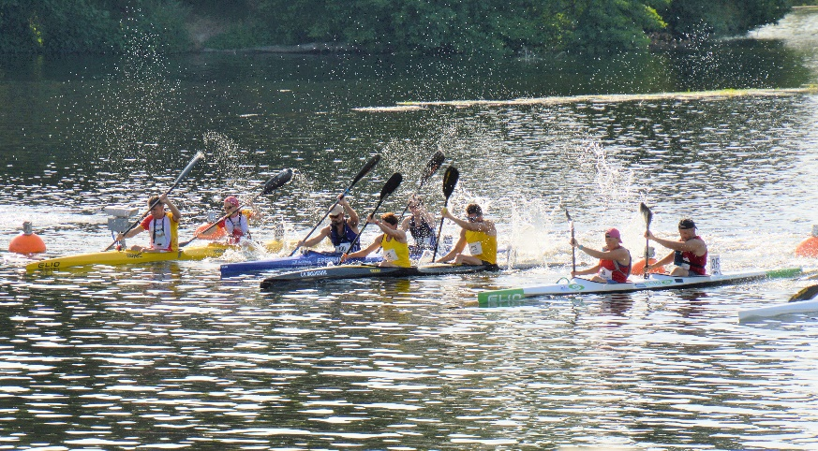
Bilan saison 2019
Comme vous avez pu le constater le nombres de participants ainsi que les résultats sont en baisses sur l’ensemble de la saison.
Aussi bien chez les jeunes que chez les adultes, sauf sur les championnats régionaux.
Le nombre de clubs est en augmentation, mais il s’agit de nouveaux clubs avec très peu de participants.
Devons nous revoir notre mode de fonctionnement !!? L’animation minimes est-elle bien organiser!!? Que devons nous changer!!?
D’où la nouvelle charte et la mise en place de convention pour le prêt de matériel.

Slide 14
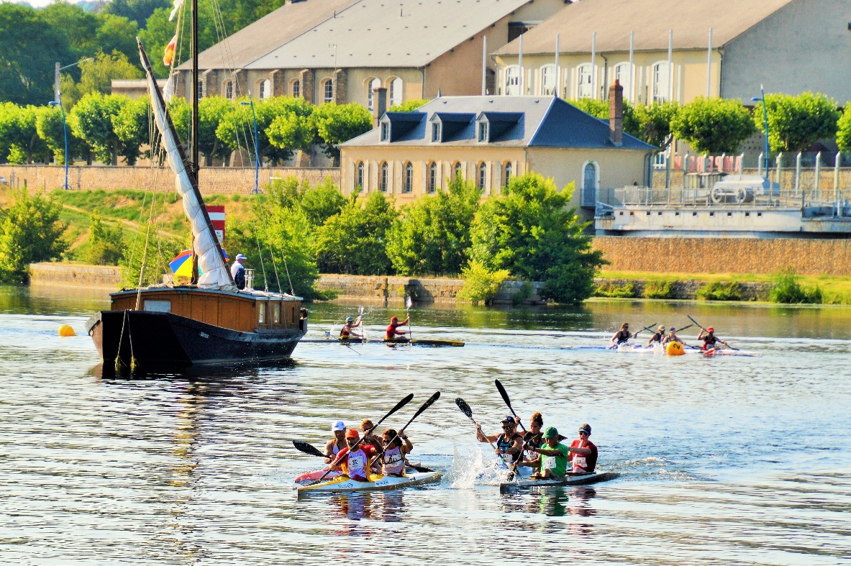

Slide 15
MATERIEL
Le nouveau bassin de 200 mètres a été utilisé pour la première fois au championnat régional d’Occitanie. Il a été organisé par le C.C Roussillonnais (bassin de 200m, 9 couloirs, transportable). Il est accompagné d’une remorque de transport.
Ce bassin est mis à disposition des clubs souhaitant organiser des compétitions, des stages…
Les bateaux du CROCK de la commission CEL sont mis à disposition des clubs souhaitant faire de la course en ligne.
Ayant une animation jeunes (CRJ) et des stages équipages de mis en place. Les jeunes participants à ces actions pourront intégrer l’équipe régionale minimes représentant l’Occitanie au championnat de France vitesse.
Une charte est convention seront signées début d’année 2020 entre les clubs pour les bateaux en prêts.
PROJETS :
Achat d’une remorque ou de supports pour bateaux long (devis en cours)
Achat de pagaies pour les jeunes (devis en cours)

Slide 16
LES JUGES
Nous avons actuellement 5 juges en Occitanie.
BRETZNER Philippe (CCK Limouxin), juge national A, coordonnateur
et formateur des juges IR sud ouest.
DAUCHEZ Marie-Laure (3 Rivières Pagaies Montauban ), juge IR
DAUCHEZ Désiré (3 Rivières Pagaies Montauban), juge national
- FILLON Bernard (Palavas), juge IR
- GONNEAUD Jean Christophe (Terre de Camargue) , Juge national
Notre région manque de juges de course en ligne et un gestionnaire de courses.
Le règlement prévoit que chaque club de N1 et N2 fournissent au minimum 1 juge.

